Slide 1
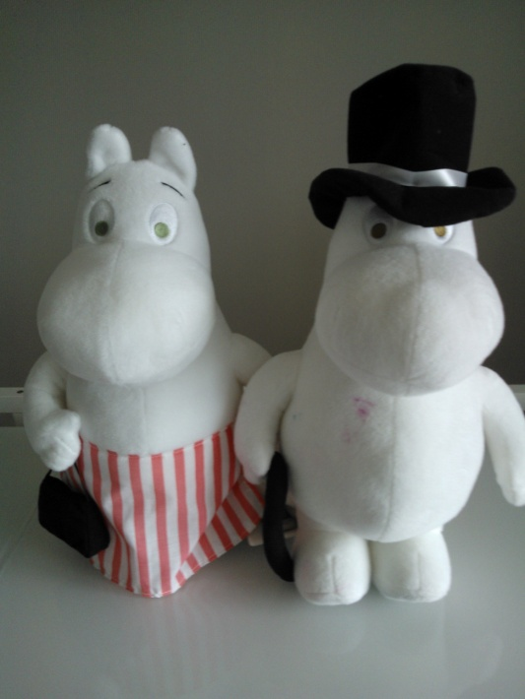
En Stund låg jag och funderade över om det kanske vore bättre att bli en äventyrare än att bli berömd. Slutligen beslöt jag mig för att bli en berömd äventyrare.
(Muminpappas memoarer s.25)

Slide 2
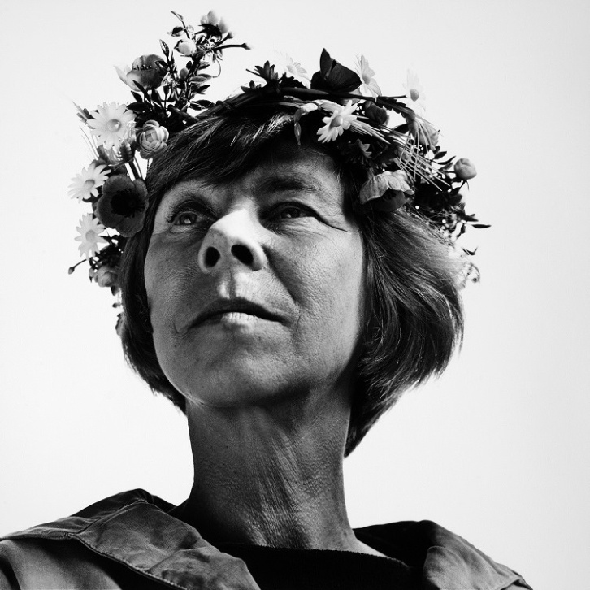
Tove Jansson
(tekijä: Hans Gedda [Public domain], lähde: Wikimedia Commons)

Slide 3
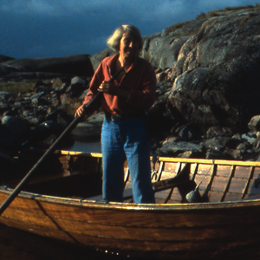
Toves liv
Hon föddes i Helsingfors den 9 augusti 1914
Hennes pappa var bildhuggaren Viktor Jansson och mamma grafikern Signe Hammarsten
Hon hade två bröder: Per Olov (f. 1920) och Lars (f. 1926)
Hon var en finlandssvensk konstnär och författare
Tove reste mycket under sitt liv
Hon älskade skärgården och havet
(© Moomin Characters™. )

Slide 4
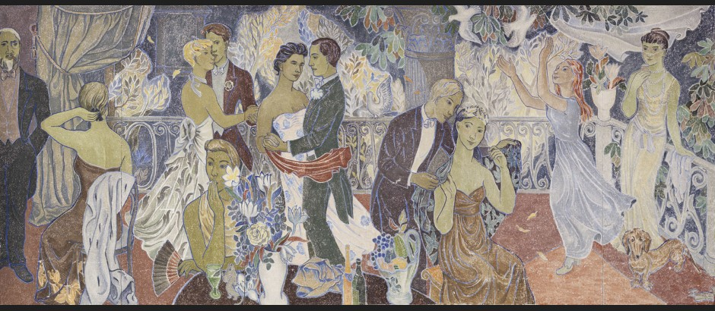
Tove som konstnär
Tove studerade både i Stockholm och Helsingfors för att bli bildkonstnär
(Tove Jansson: Juhlat kaupungissa, 1947. Helsingin Taidemuseo / Arbis. Kuva: Suomen Kansallisgalleria / Yehia Eweis. © Tove Janssonin kuolinpesä)

Slide 5
Tove och krig
Tove var en berömd skämttecknare
Hon tecknade politiska bilder t.ex till Garm och Svenska Pressen
Tove kritiserade t.ex Hitler och Stalin i sina bilder

Slide 6
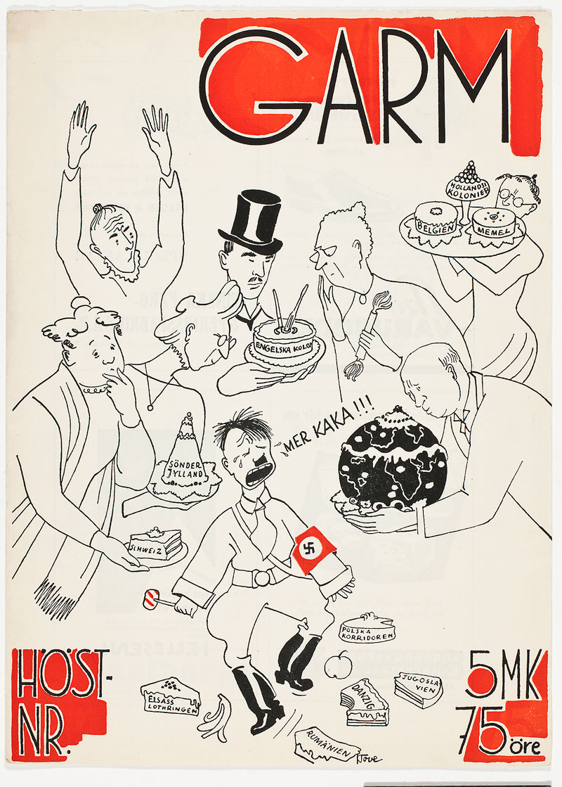
Jansson och Garm

Slide 7
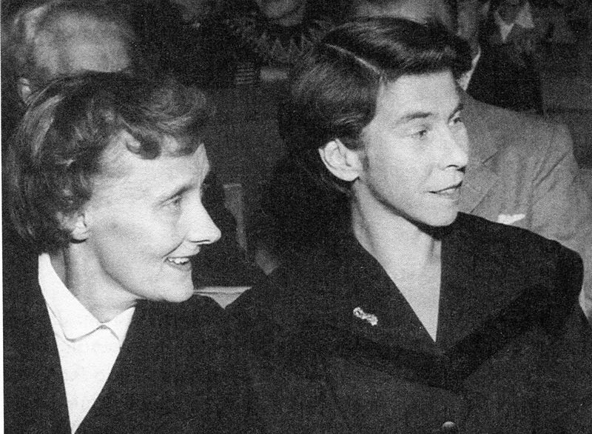
Pippis ”mamma” Astrid Lindgren” och Mumins ”mamma” Tove Jansson
(Tekijä: Karl Heinz Hernried ([1]) [Public domain], lähde: Wikimedia Commons)

Slide 8
Tove i Kymmenedale
Toves verk finns också i Kymmenedale
(Lasten kulttuurikeskus, Ekami, Haminan Seurahuone)
Kymenlaakso

Slide 9
Uppgift
Du får en bild
Vad ser du på bilden? Beskriv din kompis! T.ex. Det finns en häst på bilden. Din kompis tecknar enligt din beskriving.

Slide 10
Mumin
Muminvideo

Slide 11
Mumin
Först tecknade Tove med sin bror Lars Mumins äventyr serier
Den första muminboken hette Småtrollen och den stora översvämningen och den kom ut 1945 (samma år som Astrid Lindgrens Pippi kom ut)
Tove började skriva muminböcker därför att hon ville fly vardagen under kriget
Det finns livsfilosofi i Muminböcker
Tove skrev om sitt liv och händelserna i samhället och världen i sina Muminböcker och -serier

Slide 12
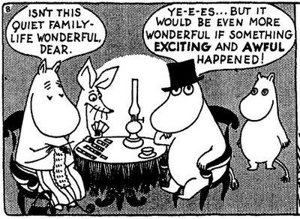
Muminserier
Tove skrev Muminserieteckningar till The Evening News (världens största tidning då) från år 1954
Hon hade ca.20 000 000 läsare

Slide 13
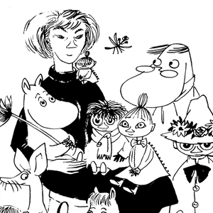
Den berömda Muminvärlden
Muminböcker har översatts till över fyrtio olika språk
Mumin har spelats på teatrar, operahus och tv många gånger
Tove ville svara på fanbrev personligt
                (© Moomin Characters™. )

Slide 14
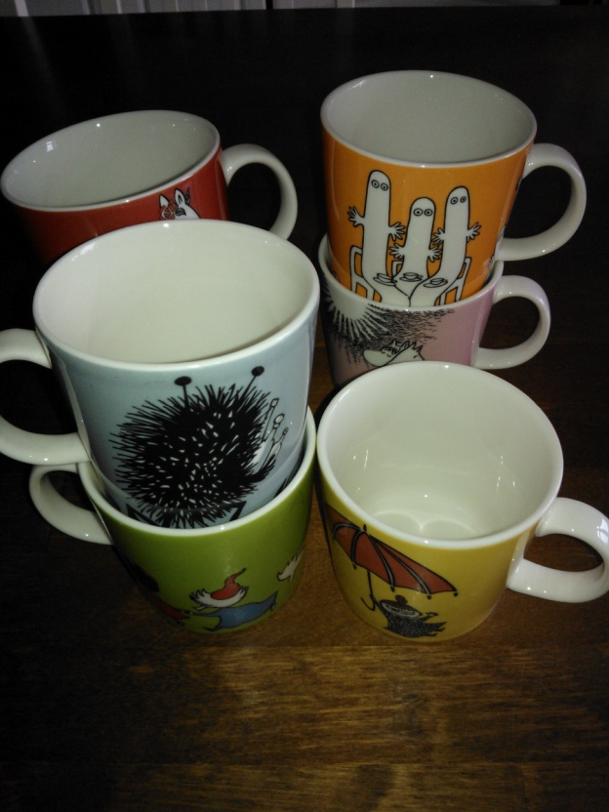
På spåret av mumin
Man ser figurer i Mumindalen överallt…
muggar

Slide 15
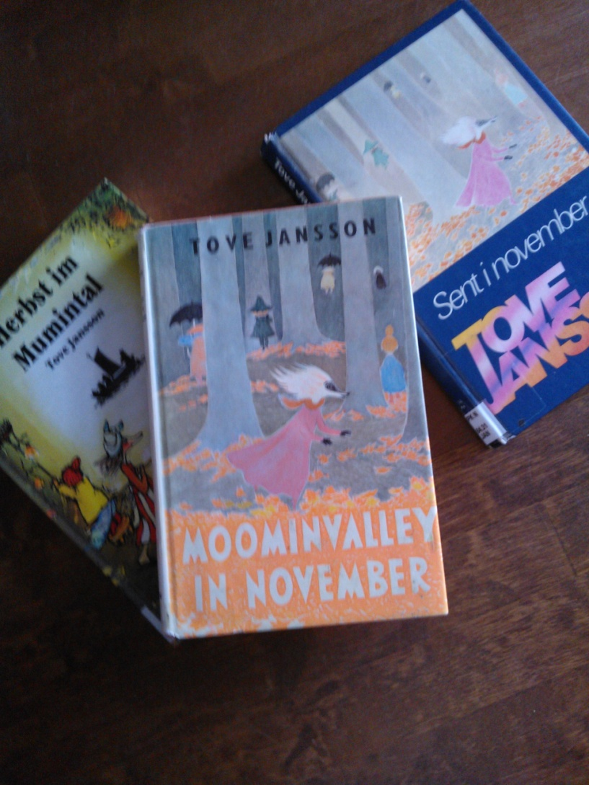
böcker

Slide 16
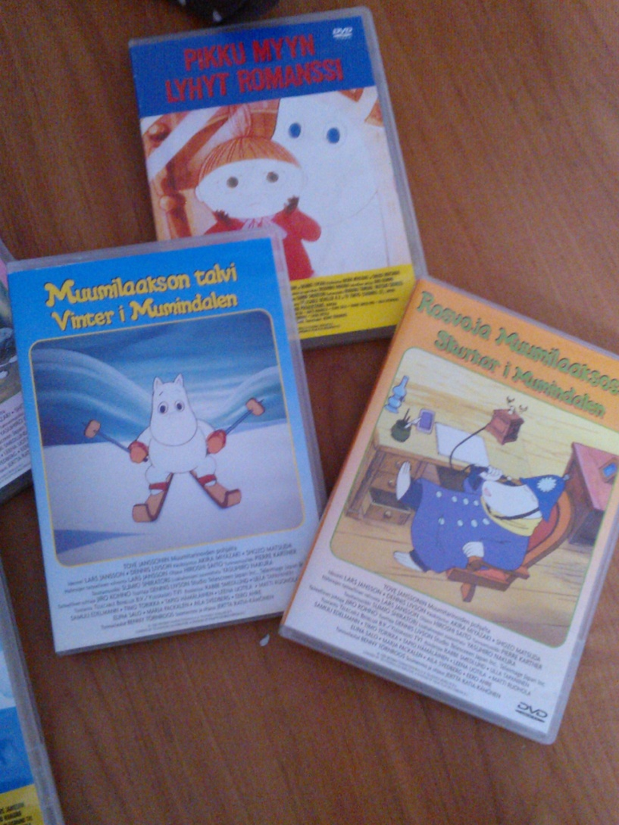
DVD filmer

Slide 17
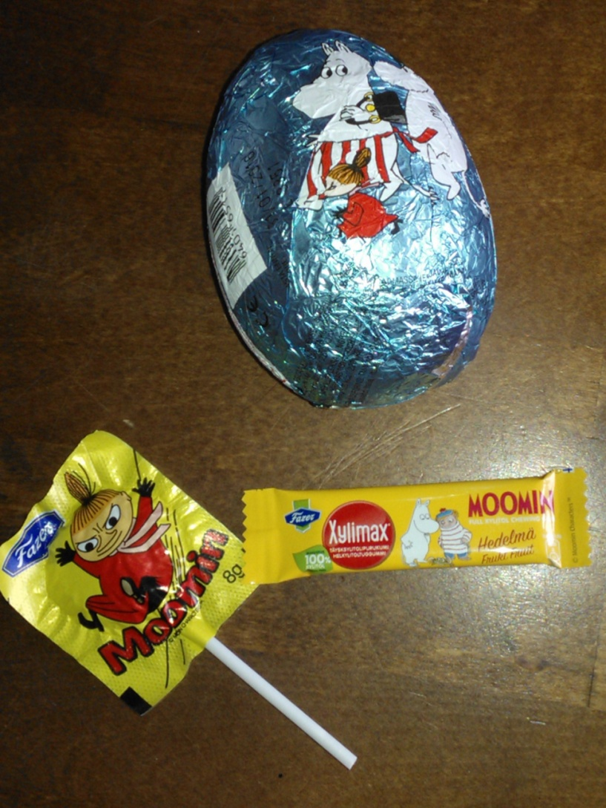
godisar

Slide 18
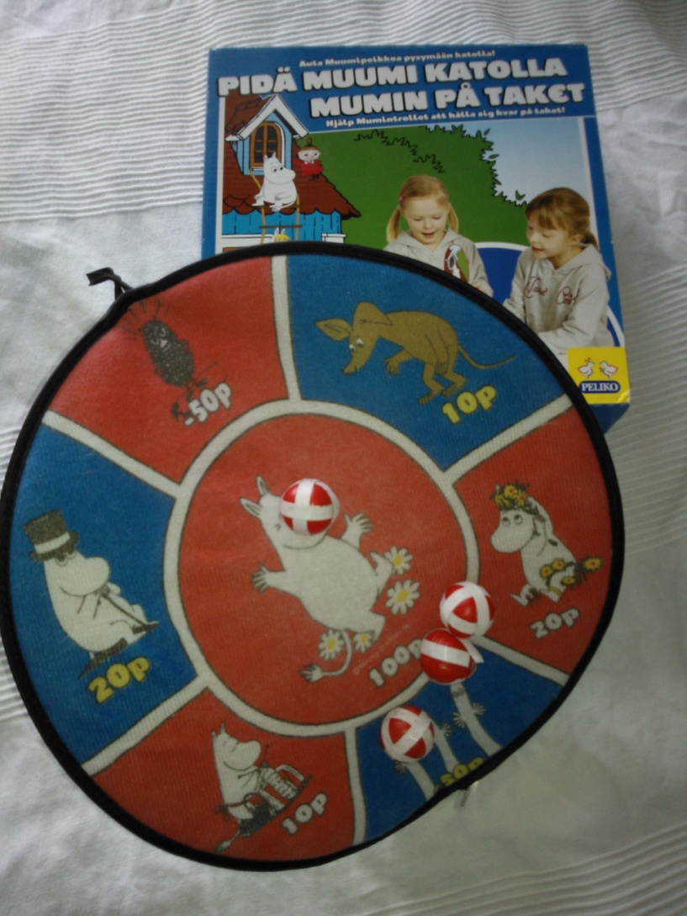
spel

Slide 19
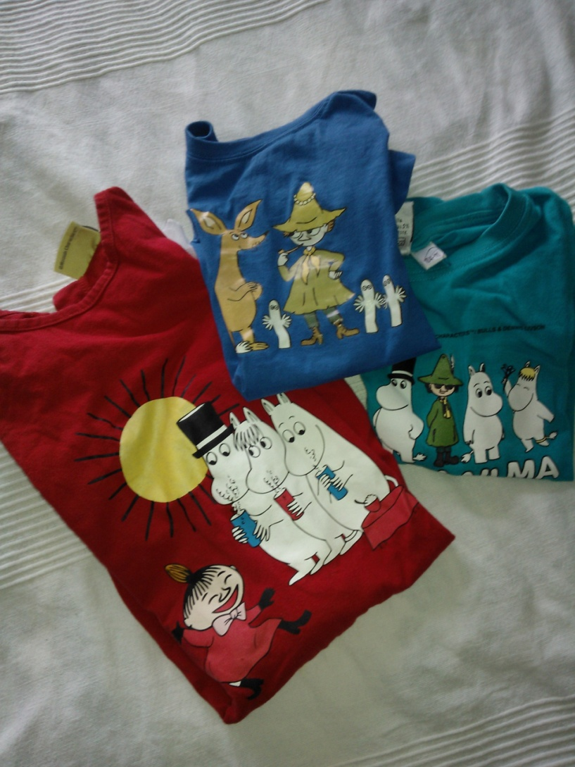
kläder

Slide 20
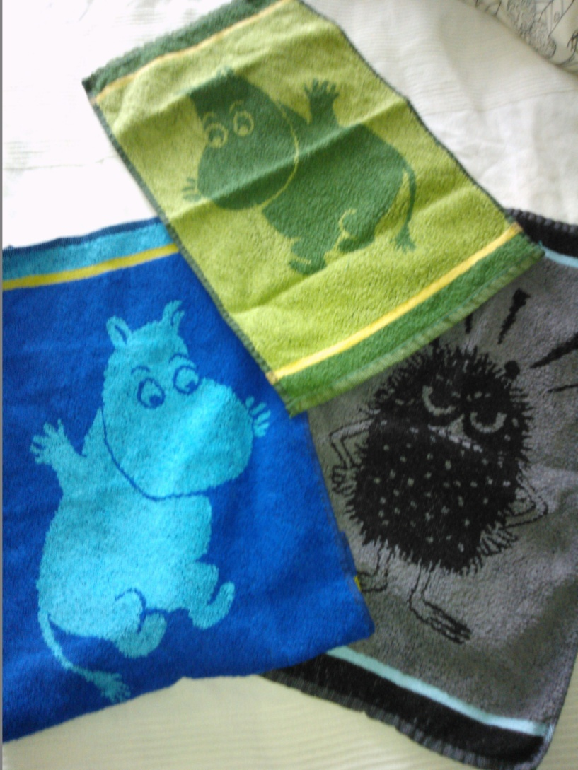
handdukar

Slide 21
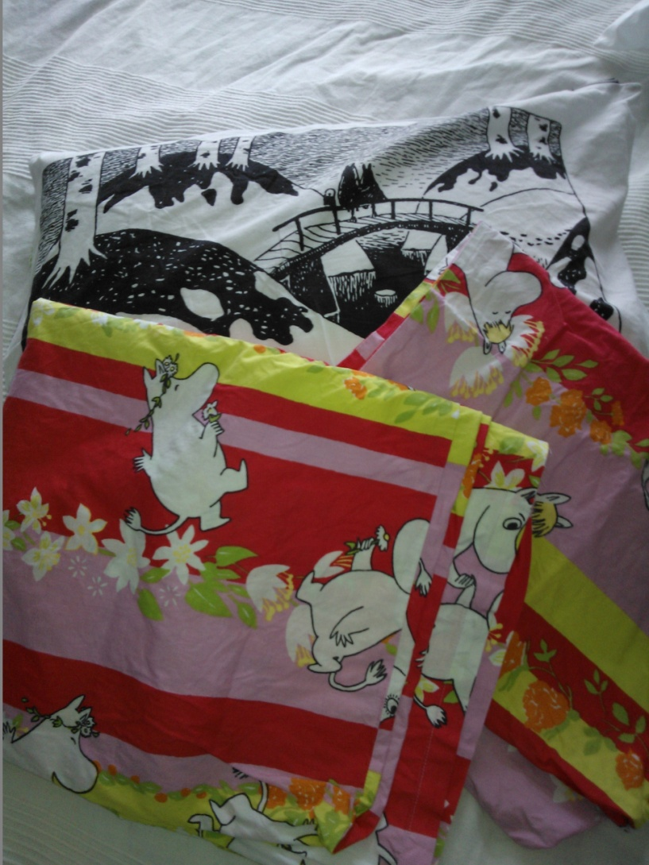
påslakaner

Slide 22
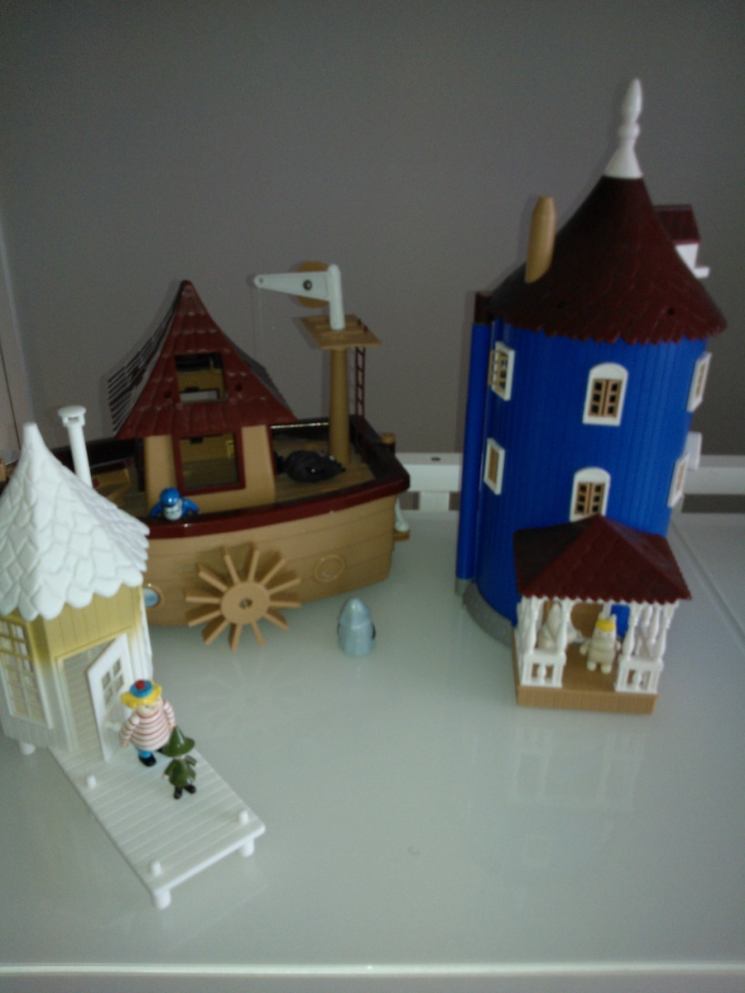
leksaker

Slide 23
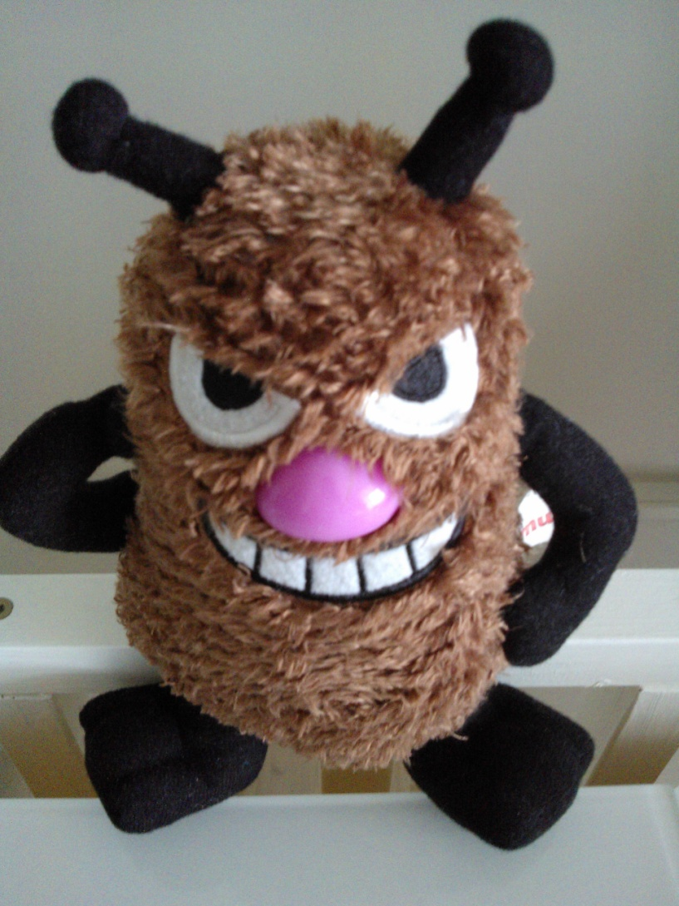
mjukdjur

Slide 24
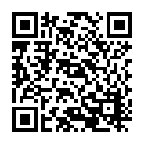
Vilken karaktär skulle du likna om du bodde i Mumindalen?
Besök websidan vilken muminkaraktär är du gör en mumintest
Eller
Gör en övning och berätta därefter din kompis, vem du skulle bli, om du bodde i Mumindalen

Slide 25
Uppgift
Muminböcker har översatts till över fyrtio olika språk
Ni får en textavsnitt ur en muminbok på olika språk. Läs texten på olika språk.

Slide 26
Källor
Karjalainen, Tuula. Kustannusosakeyhtiö Tammi 2013: Tove Jansson. Tee työtä ja rakasta
Westin, Boel. Schildts 2007: Tove Jansson. Ord, bild, liv
http://www.ateneum.fi/sites/ateneum.fi/files/documents/page/svenska_nu_tove.pdf. 18.5.2014.
http://www.tove100.fi. 18.5.2014.

